Slide 1


5 - 2
الأعداد 13 ، 14، 15
أ.أحـمـد الأحـمـدي @ahmad9963

Slide 2
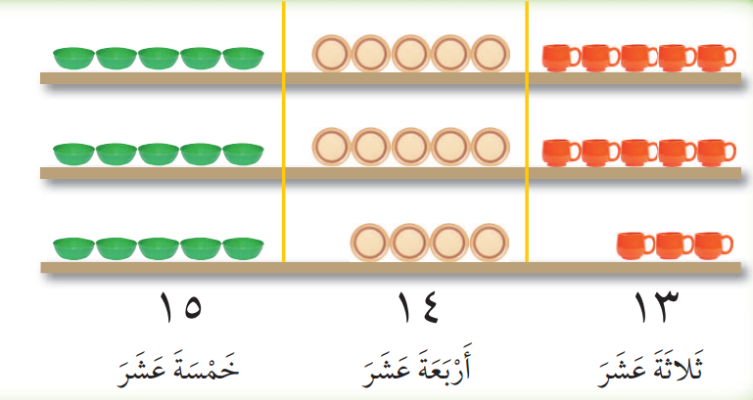
فكرة الدرس
أسمي الأعداد
13 ،14، 15
وأميزها، وأعدها ،وأكتبها
باستعمال أشياء ملموسة ورسوم توضيحية
المفردات
ثلاثة عشر
أربعة عشر
خمسة عشر
أ.أحـمـد الأحـمـدي @ahmad9963

Slide 3
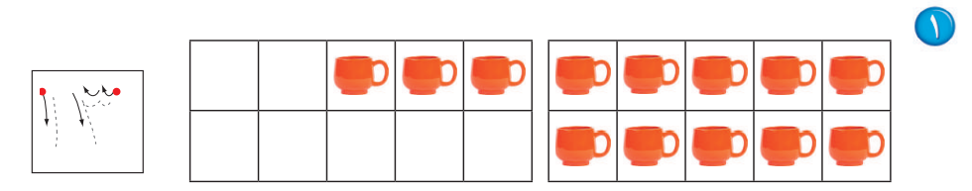
أ.أحـمـد الأحـمـدي @ahmad9963

Slide 4
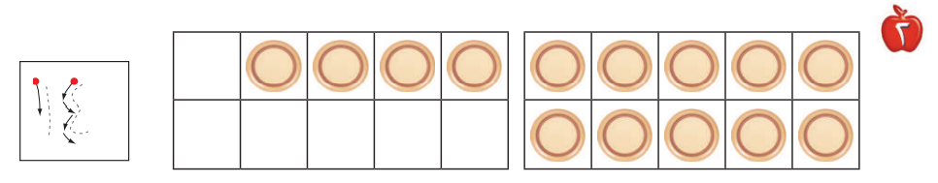
أ.أحـمـد الأحـمـدي @ahmad9963

Slide 5
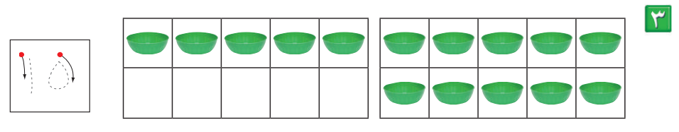
أ.أحـمـد الأحـمـدي @ahmad9963

Slide 6

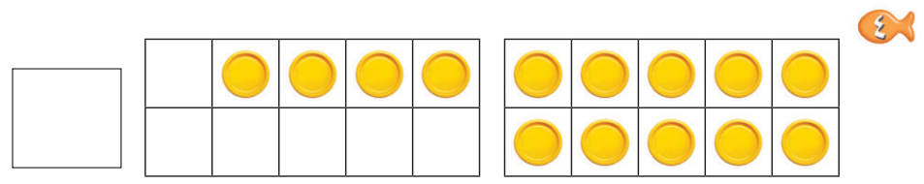
أ.أحـمـد الأحـمـدي @ahmad9963

Slide 7
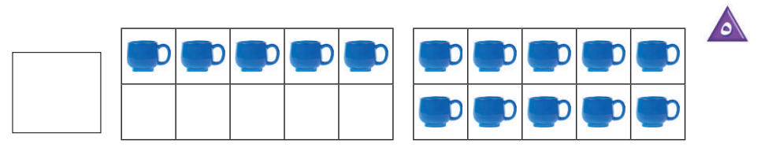
أ.أحـمـد الأحـمـدي @ahmad9963

Slide 8

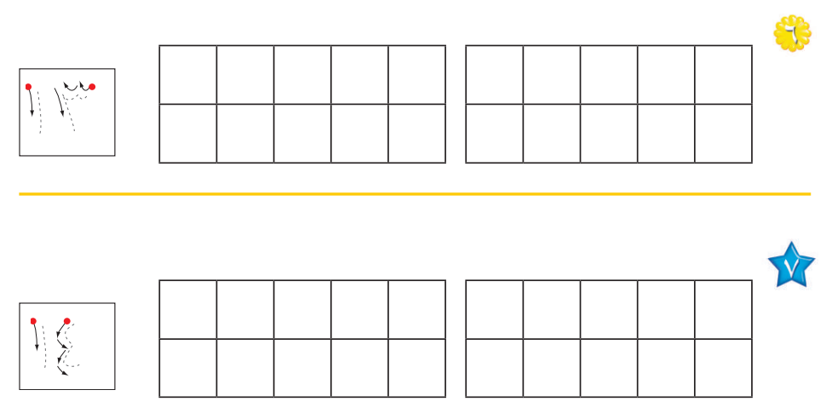
أ.أحـمـد الأحـمـدي @ahmad9963

